Slide 1

系统设计和数据库设计
System design and database design

Slide 2
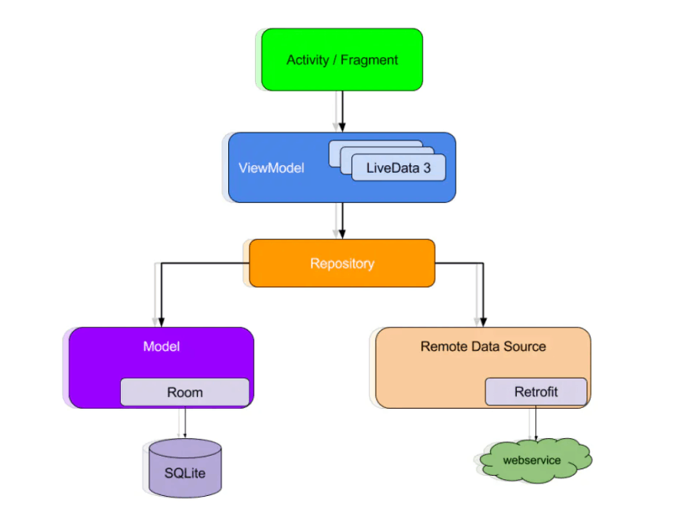
系统结构图

Slide 3

系统结构
本系统为前后端分离的开发方式，前端框架为Android，后端框架为 Spring Boot，后端数据服务器为 MySQL。用户使用浏览器访问前端，前端在与后端进行交互。
1. 前端（Android）
前端负责与用户交互、与后端通信。在后端提供 API 的基础上，前端通过 API 获取数据，展示给用户。用户与前端交互的操作，前端调用后端 API 后将接收的数据与视图结合并展示结果给用户。
Android的有关内容参见：https://developer.android.google.cn/。
2. 后端（Spring Boot）
Spring Boot 主要为前端提供 API 接口，处理业务逻辑。数据持久层框架为Mybatis，用户身份认证框架为 Spring Security。
有关 Spring Boot、Spring Security 和 Mybatis 分别参见：
https://spring.io/projects/spring-boot、 https://spring.io/projects/spring-security 和 https://mybatis.org/mybatis-3/。
3. 数据库（MySQL）
MySQL 提供对后端数据持久化的支持。

Slide 4
目录
功能模块层次设计
数据库表
01
02
Level design of functional modules
Database table, design
接口设计
系统安全性和健壮性
03
04
interface design
System security and robustness
完善改进部分
团队工作安排
05
06
Improvement part
Team work arrangement

Slide 5
功能模块层次设计
01
Level design of functional modules

Slide 6
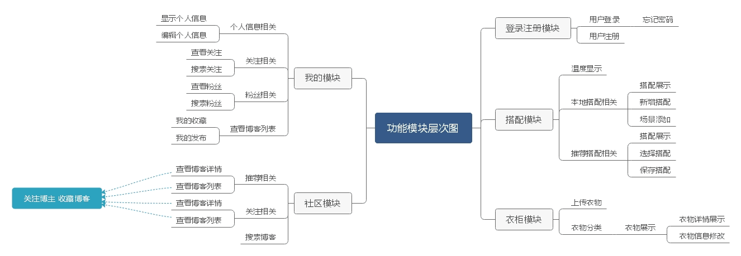
功能模块层次结构图

Slide 7
功能模块层次结构图

Slide 8
03 搭配模块
01 登录注册模块
04 社区模块
02 衣柜模块
系统设计划分
05 我的模块

Slide 9
功能模块-登录注册
模块名称 | 功能名称 | 功能描述
登录注册模块 | 用户登录 | 用户输入账号密码进行登录。
 | 用户注册 | 用户可以输入手机号和密码，并通过系统给出的验证码进行验证并注册账号。
 | 忘记密码 | 用户可以输入手机号，在通过系统给出的验证码后可对遗忘的密码进行修改。

Slide 10
功能模块-搭配
 | 功能名称 | 功能描述
搭配模块 | 温度显示 | 页面顶部显示今日温度，用于系统推荐搭配。
 | 本地搭配-搭配展示 | 将已经导入的搭配根据场景来展示，用户可以根据需求查看不同场景下的搭配。
 | 本地搭配-新增搭配 | 转到新增搭配界面。用户可以根据不同场景添加该场景下的搭配，从“衣柜”中选择已导入的衣物进行搭配并对这套搭配进行相应的描述。
 | 本地搭配-场景添加 | 根据需要添加新的搭配场景。
 | 推荐搭配-搭配展示 | 系统根据今日温度推荐相应搭配并显示在页面中。
 | 推荐搭配-更新搭配 | 用户可以点击“有点热”和“有点冷”两个按钮对系统推荐搭配情况进行反馈，系统根据反馈更新推荐搭配。
 | 推荐搭配-保存搭配 | 对于系统的推荐搭配，用户可根据需要保存相应的搭配并添加到“本地搭配”中。

Slide 11
功能模块-衣柜
 | 功能名称 | 功能描述
衣柜模块 | 上传衣物 | 用于导入衣物。用户可以打开本地相册勾选一或多张本地图片。系统会对提交的图片进行自动抠图，用户可以对完成抠图的衣物进行相应的信息完善，如：类别，并保存到“衣柜”的相应类别下。
 | 衣物分类 | 系统设置了默认的一些衣物类别，用户导入的衣物会根据其所添加的类别信息将衣物归类到相应的类别中。
 | 衣物展示 | 系统将已经导入的衣物根据类别显示在页面上，用户可以根据需求查看不同类别的衣物列表。在一个大类别的下属还有其他的小类别，便于更好地展示衣物。
 | 衣物详情展示 | 用户可以点击页面中展示的衣物进行衣物信息的查看，默认展示衣物大图、类别以及近期使用次数。
 | 衣物信息修改 | 用户可以点击衣物右上角的修改按钮进行衣物信息的修改，默认只修改类别信息，并修改对应类别中的衣物信息。
 | 视图切换 | 用户可以根据需要切换到全部单品列表，并可根据选定的排序方式进行列表排序，根据选定的分类筛选条件进行衣物筛选。

Slide 12
功能模块-社区
模块名称 | 功能名称 | 功能描述
社区模块 | 查看博客列表-推荐 | “推荐”栏的博客列表由系统推荐给出，以瀑布流展示博客列表，包括的信息：分享的穿搭图、用户名称、用户头像以及发布日期。
 | 查看博客详情-推荐 | 点击列表中的相应博客显示博客大图、文章内容，用户可以点击收藏按钮进行收藏，也可以点击关注按钮关注该用户。
 | 查看博客列表-关注 | “关注”栏的博客列表仅显示已关注的用户所发布的博客，同样以瀑布流展示，包括的信息：分享的穿搭图、用户名称、用户头像以及发布日期。
 | 查看博客详情-关注 | 点击列表中的相应博客显示博客大图、文章内容，用户可以点击收藏按钮进行收藏。
 | 搜索博客 | 用户可以根据标签进行博客的搜索，在界面中保留用户的搜索历史以及与所输入标签相关的搜索。
 | 关注博主 | 在详情页点击关注按钮实现关注文章作者
 | 收藏博客 | 在详情页或博客列表中点击收藏按钮收藏本篇博客

Slide 13
功能模块-我的
模块名称 | 功能名称 | 功能描述
我的模块 | 显示个人基础信息 | 显示用户头像、昵称、关注数、粉丝数、收藏数。
 | 编辑个人基础信息 | 点击编辑资料按钮，用户根据需要修改昵称、头像、性别以及个人简介。
 | 查看关注 | 显示已关注的用户列表，点击相关用户可跳转到该用户的用户主页。
 | 搜索关注 | 搜索关注列表中符合条件的用户。
 | 查看粉丝 | 显示关注你的用户列表，点击相关用户可跳转到该用户的用户主页。
 | 搜索粉丝 | 搜索粉丝列表中符合条件的用户。
 | 查看博客列表-我的收藏 | 展示用户收藏的博客，展示博客标题和博客图片，点击后展示博客详情。
 | 查看博客列表-我的发布 | 展示用户已发布的博客列表，展示博客标题和图片，点击后展示博客详情并可对其进行修改。
 | 发布博客 | 根据需要发布新的博客，需要用户填写博客标题以及描述并且附上图片。

Slide 14
02
数据库表
Database table, design

Slide 15
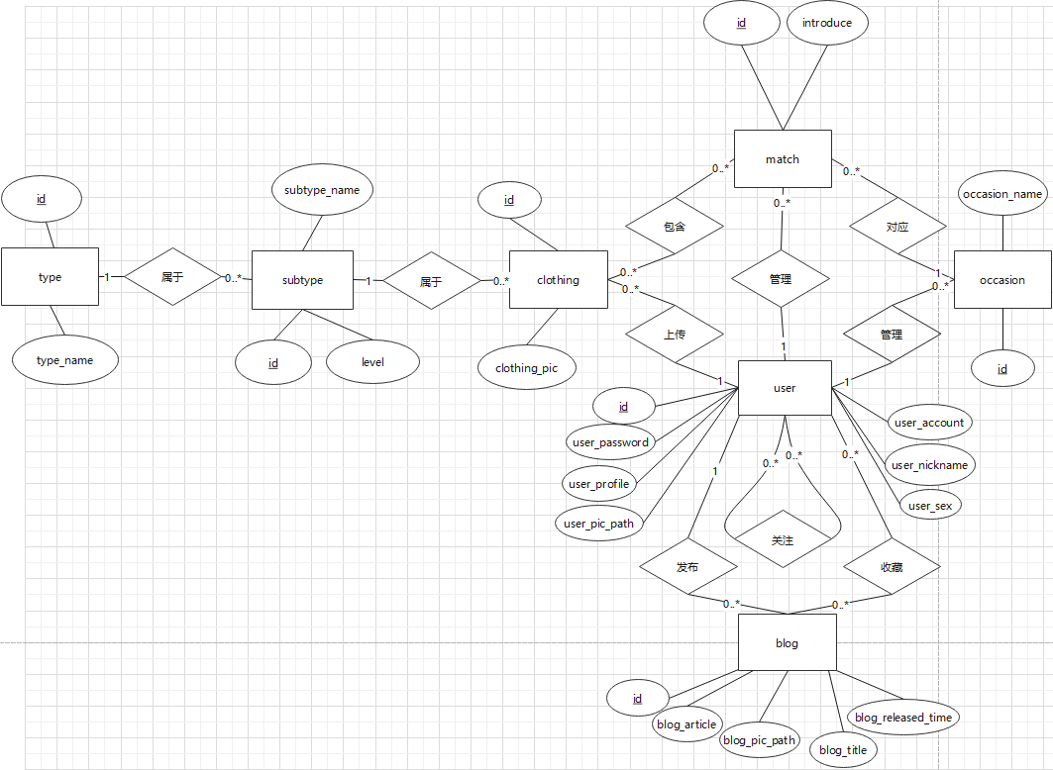
数据库表-ER图(总图）

Slide 16
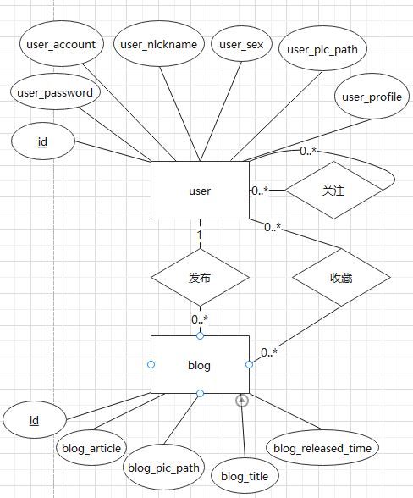
数据库ER分析-我的与社区版块
模块功能描述：
用来管理和查看用户的一些相关数据和操作、展示用户所发布的博客信息。业务范围涵盖了用户注册、用户登录、个人信息修改、发布博客、查看收藏的博客、查看自己发布的博客、查看自己关注的人、查看关注自己的人、浏览推荐的博客以及浏览用户关注的博客。

Slide 17
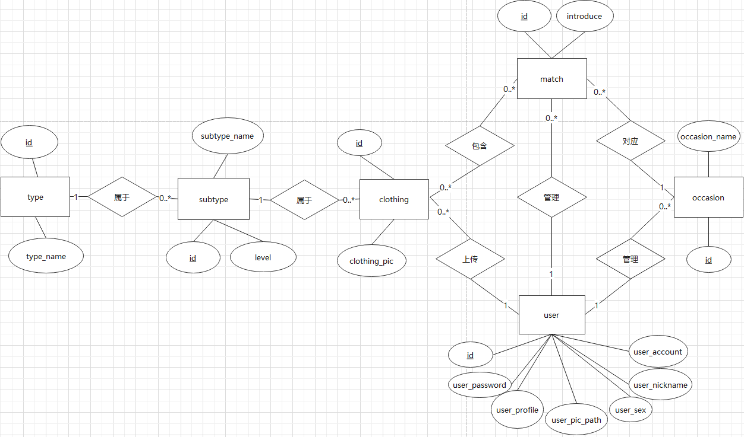
数据库ER分析-搭配与衣柜版块
模块功能描述：
本模块用来展示衣柜内的所有衣物和衣物类别图，同时还会根据用户的搭配展示出用户衣柜内的所有搭配。业务范围包含了存储衣物，衣物分类，衣物搭配，搭配展示，搭配修改功能。

Slide 18
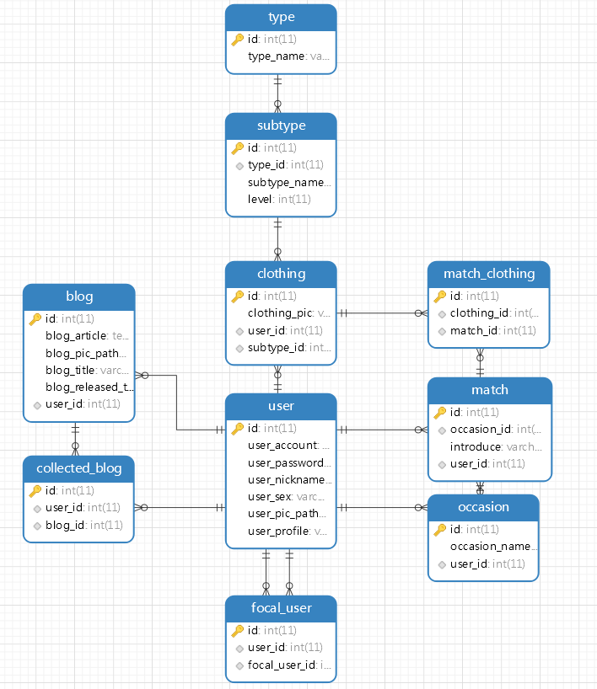
数据库-数据拓扑图

Slide 19
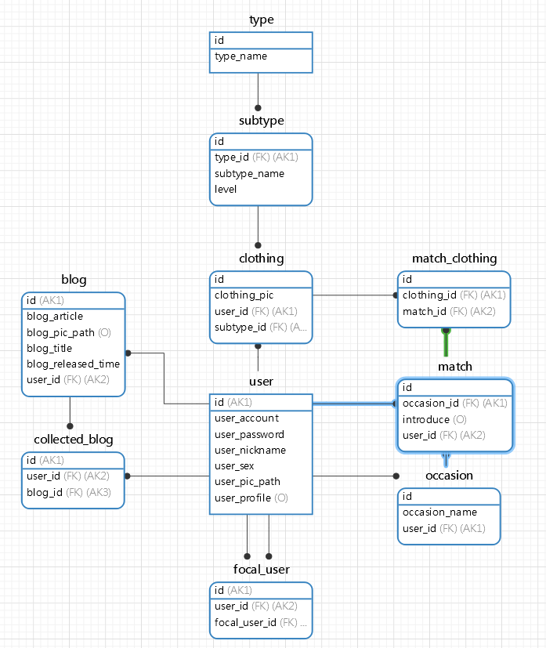
数据库-数据拓扑图

Slide 20
数据库表-用户部分
用户表：user
简介 | 用来存储用户信息的表
编号 | 字段名 | 字段类型 | 是否为主键 | 是否允许为空 | 默认值 | 备注信息
1 | id | int | 是 | 否 | 自增 | 主键
2 | user_accout | varchar(255) | 否 | 否 |  | 用户账号
3 | user_password | varchar(255) | 否 | 否 |  | 用户密码
4 | user_nickname | varchar(255) | 否 | 否 |  | 用户昵称
5 | user_sex | varchar(8) | 否 | 否 |  | 用户性别
6 | user_pic_path | varchar(255) | 否 | 否 |  | 用户头像
7 | user_profile | varchar(255) | 否 | 是 | null | 用户简介
补充说明

Slide 21
数据库表-用户部分
关注用户表：focal_user
简介 | 用来存储用户之间关注关系的表
编号 | 字段名 | 字段类型 | 是否为主键 | 是否允许为空 | 默认值 | 备注信息
1 | id | int | 是 | 否 | 自增 | 主键
2 | user_id | int | 否 | 否 |  | 参考用户表的主键
3 | focal_user_id | int | 否 | 否 |  | 参考用户表的主键
补充说明

Slide 22
数据库表-博客部分
博客表：blog
简介 | 用来存储博客的表
编号 | 字段名 | 字段类型 | 是否为主键 | 是否允许为空 | 默认值 | 备注信息
1 | id | int | 是 | 否 | 自增 | 主键
2 | blog_article | text | 否 | 是 | null | 博客文章
3 | blog_pic_path | varchar(255) | 否 | 是 | null | 博客图片地址
4 | blog_title | varchar(255) | 否 | 否 |  | 博客标题
5 | blog_released_time | varchar(64) | 否 | 否 |  | 博客发表时间
6 | user_id | int | 否 | 否 |  | 参考用户表的主键
补充说明

Slide 23
数据库表-博客部分
收藏博客表：collected_blog
简介 | 用来体现用户收藏的博客的表
编号 | 字段名 | 字段类型 | 是否为主键 | 是否允许为空 | 默认值 | 备注信息
1 | id | int | 是 | 否 | 自增 | 主键
2 | user_id | int | 否 | 否 |  | 参考用户表的主键
3 | blog_id | int | 否 | 否 |  | 参考博客表的主键
补充说明

Slide 24
数据库表-衣物部分
衣物表：clothing
简介 | 用来存储衣物的表
编号 | 字段名 | 字段类型 | 是否为主键 | 是否允许为空 | 默认值 | 备注信息
1 | id | int | 是 | 否 | 自增 | 主键
2 | clothing_pic | varchar(255) | 否 | 否 |  | 衣物图片地址
3 | user_id | int | 否 | 否 |  | 参考用户表的主键
4 | subtype_id | int | 否 | 否 |  | 参考子类别表的主键
补充说明

Slide 25
数据库表-衣物部分
衣物类别表：type
简介 | 用来管理衣物类别的表
编号 | 字段名 | 字段类型 | 是否为主键 | 是否允许为空 | 默认值 | 备注信息
1 | id | int | 是 | 否 | 自增 | 主键
2 | type_name | varchar(255) | 否 | 否 |  | 衣物类别名称
补充说明

Slide 26
数据库表-衣物部分
衣物子类别表：subtype
简介 | 用来管理衣物类别的表
编号 | 字段名 | 字段类型 | 是否为主键 | 是否允许为空 | 默认值 | 备注信息
1 | id | int | 是 | 否 | 自增 | 主键
2 | subtype_name | varchar(255) | 否 | 否 |  | 衣物子类别名称
3 | type_id | int | 否 | 否 |  | 参考类别表的主键
4 | level | int | 否 | 否 |  | 类别等级
补充说明

Slide 27
数据库表-搭配
搭配列表：match
简介 | 用来管理搭配的表
编号 | 字段名 | 字段类型 | 是否为主键 | 是否允许为空 | 默认值 | 备注信息
1 | id | int | 是 | 否 | 自增 | 主键
2 | occasion_id | int | 否 | 否 |  | 参考场合表的主键
3 | introduce | varchar(255) | 否 | 是 | null | 个人介绍
4 | user_id | int | 否 | 否 |  | 参考用户表的主键
补充说明

Slide 28
数据库表-搭配列表
搭配列表：match_clothing
简介 | 用来存储衣物与搭配之间对应关系的表
编号 | 字段名 | 字段类型 | 是否为主键 | 是否允许为空 | 默认值 | 备注信息
1 | id | int | 是 | 否 | 自增 | 主键
2 | clothing_id | int | 否 | 否 |  | 参考场合表的主键
3 | match_id | int | 否 | 否 |  | 参考搭配表的主键
补充说明

Slide 29
数据库表-搭配列表
场合表：occasion
简介 | 用来管理穿衣场合的表
编号 | 字段名 | 字段类型 | 是否为主键 | 是否允许为空 | 默认值 | 备注信息
1 | id | int | 是 | 否 | 自增 | 主键
2 | occasion_name | varchar(255) | 否 | 否 |  | 场合名称
2 | user_id | int | 否 | 否 |  | 参考用户表的主键
补充说明

Slide 30
03
接口设计
interface design

Slide 31
03 搭配模块
01 登录注册模块
04 社区模块
02 衣柜模块
系统设计划分
05 我的模块

Slide 32

接口设计-登录注册
接口格式 | 接口功能 | 请求方法 | 请求体
user/register | 用户注册 | post | user_account user_password user_nickname user_sex user_profile user_sendSmsCode
user/login | 用户登录 | post | user_account user_password
 | 发送验证码 | post | user_account
 | 找回密码 | post | user_account user_sendSmsCode user_password

Slide 33
接口设计-衣柜
接口格式 | 接口功能 | 请求方法 | 请求体
wardrobe/showClothing | 获得所有类别下的衣物 | post | user_id
wardrobe/importClothing | 导入衣物 | post | clothing_pic_array user_id subtype_id_array
wardrobe/matting | 对衣物进行抠图操作 | post | clothing_pic_array user_id
wardrobe/deleteClothing | 删除衣物 | post | clothing_id
wardrobe/modifyClothing | 修改衣物 | post | clothing_id subtype_id_array

Slide 34
接口设计-搭配
接口格式 | 接口功能 | 请求方法 | 请求体
match/addMatch | 添加搭配 | post | user_id occasion_id clothing_id_array
match/showMatch | 获得所有场合下的搭配 | post | user_id
match/deleteMatch | 删除搭配 | post | match_id
match/recommandMatch | 推荐搭配 | post | user_id
match/getWeather | 获取天气 | post | user_position
match/addOccasion | 新建场合 | post | user_id occasion_name
match/deleteOccasio | 删除场合 | post | occasion_id

Slide 35
接口设计-社区
接口格式 | 接口功能 | 请求方法 | 请求体
community/showAllBlog | 获得所有博客 | post | 无
community/showSubscribeBlog | 获得该用户关注人的博客 | post | user_id
community/collectBlog | 收藏博客 | post | user_id blog_id
community/subscribeUser | 关注用户 | post | user_id focal_user_id
community/searchBlog | 搜索博客 | post | keyword
community/postBlog | 发布博客 | post | user_id blog_article blog_released_time blog_pic_path blog_title

Slide 36
接口设计-我的
接口格式 | 接口功能 | 请求方法 | 请求体
my/modifyInfo | 修改个人信息 | post | user_id user_nickname user_sex user_profile
my/collection | 查看用户收藏的所有博客 | post | user_id
my/subscribe | 查看用户所有的关注者 | post | user_id
my/follower | 查看所有粉丝 | post | user_id
my/showMyBlogs | 查看自己的博客 | post | user_id

Slide 37
系统安全性和健壮性
04
System security and robustness

Slide 38
系统安全性和健壮性
系统安全
用户只能通过给定的外部接口操作数据库：外部接口向内部接口传递参数，然后进行预编译sql语句后才能操作数据库，这从根本上杜绝了用户直接操作数据库的可能。
同时，系统对用户发出的访问请求进行身份和授权认证，具有合法权限的用户才能进入系统操作环境，对数据库进行权限范围内的访问；同时将认证及访问情况记录在日志中，便于日志审计。
在密码传输过程中进行MD5加密，避免密码明文传输过程中被截获。此外，在密码保存在数据库之前进行“加盐”处理，提供了可靠的数据安全保密措施。
后台设置拦截器防止同一IP在短时间内进行大量的恶意请求，造成服务器资源紧张，瘫痪的现象。
后端设置过滤机制，使用过滤器对没有注册登录用户的请求进行拦截，不予放行，防止非法用户恶意操作，只有经过常规途径注册并登录的用户才能使用系统

Slide 39
系统安全性和健壮性
权限控制
Android端与数据库部署再同一台服务器上，只有Android端有权对数据进行访问和进行数据的存取。
用户发布的博客只有本账号才有修改删除权限，其他用户只有访问权限。
用户信息只有本账号才有修改权限，衣物信息有修改删除增加权限。

Slide 40
系统安全性和健壮性
健壮性
当参数错误时，系统会判断错误信息，然后返回状态码400.；
当未找到资源，请求的路径错误时，会返回状态码404；
如果系统接收请求但拒绝处理，就会返回状态码403；
要是系统内部出错，会返回状态码500。
即使出现错误，系统还是会继续进行，保证系统的健壮性。

Slide 41
05
完善改进部分
Improvement part

Slide 42
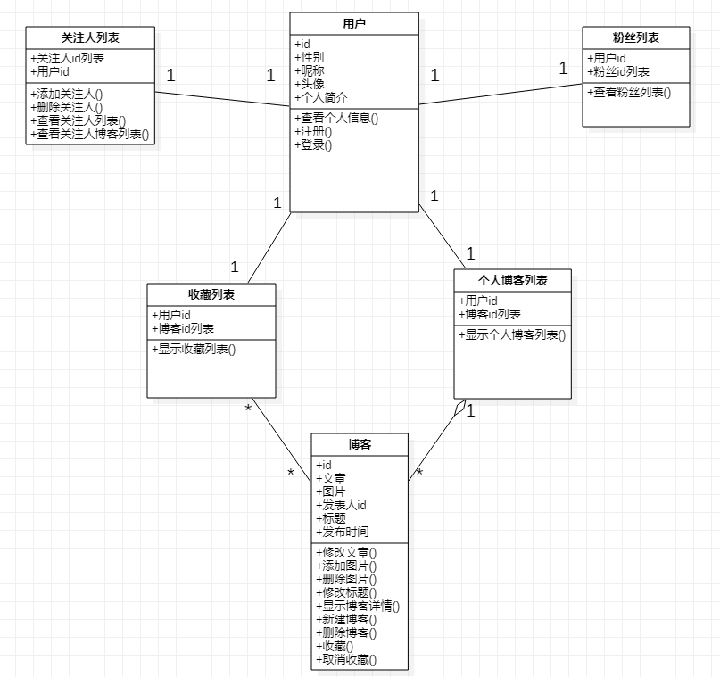
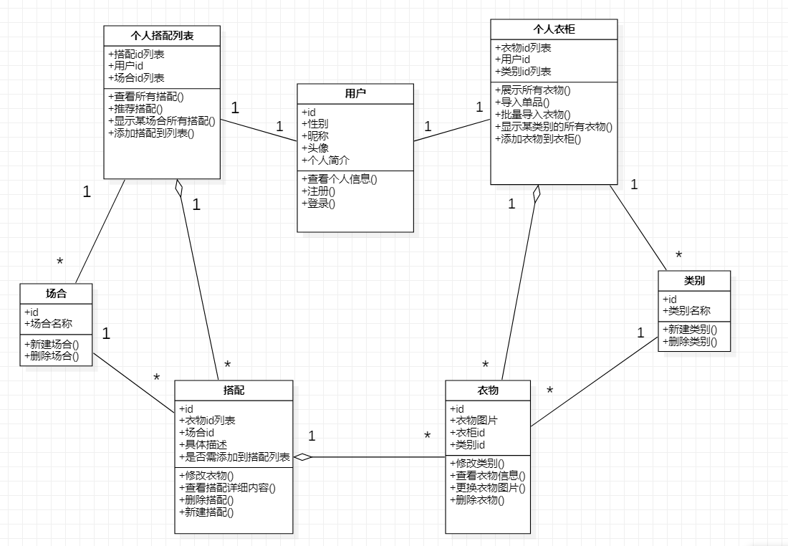
类图

Slide 43
针对老师意见做的完善
1、推荐穿搭时怎么识别哪些搭配被用户点击收藏？
在搭配类中添加一个“是否需添加到收藏列表”属性，这样前端传值给后端以后，后端即可判断哪些搭配需要与该用户关联。
2、场合的方法？
由于将新建场合、删除场合方法放在搭配列表里破坏了封装性，所以应将这两个方法放置在场合类中。

Slide 44
06
团队工作安排
Team work arrangement

Slide 45
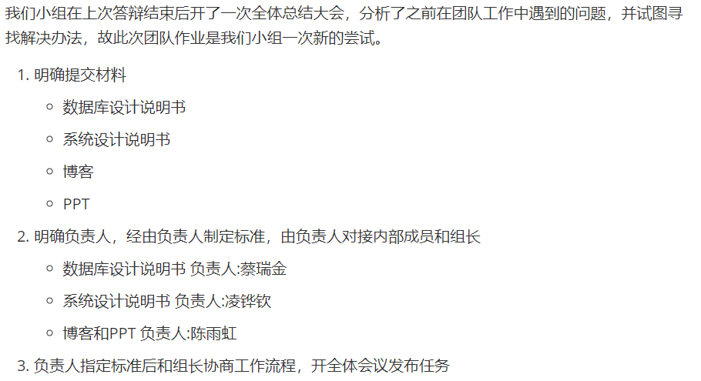
本次工作流程

Slide 46
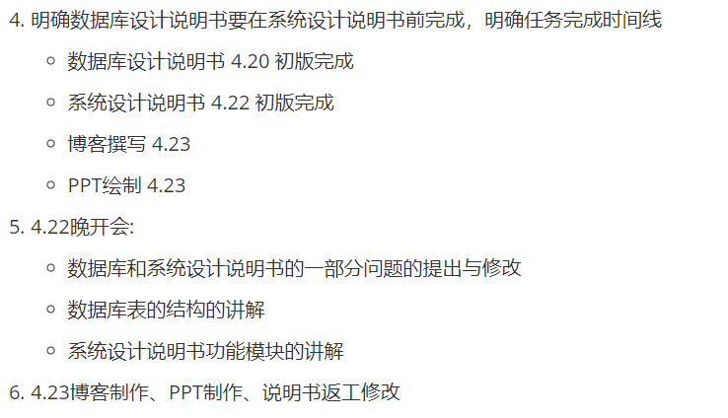
本次工作流程

Slide 47
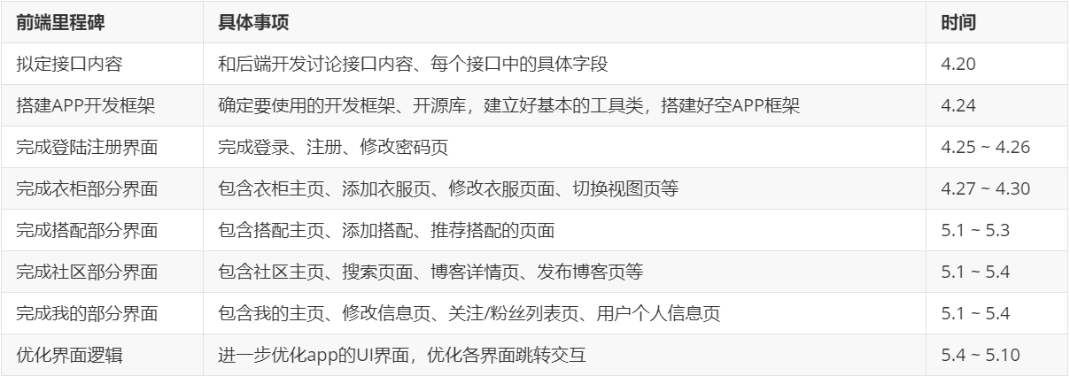
开发计划时间安排

Slide 48
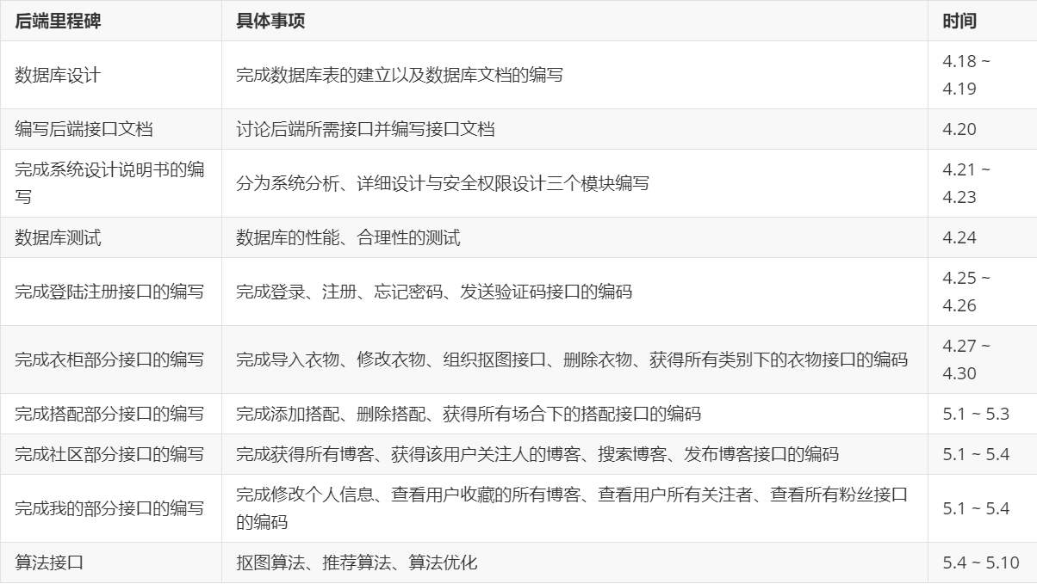
开发计划时间安排

Slide 49
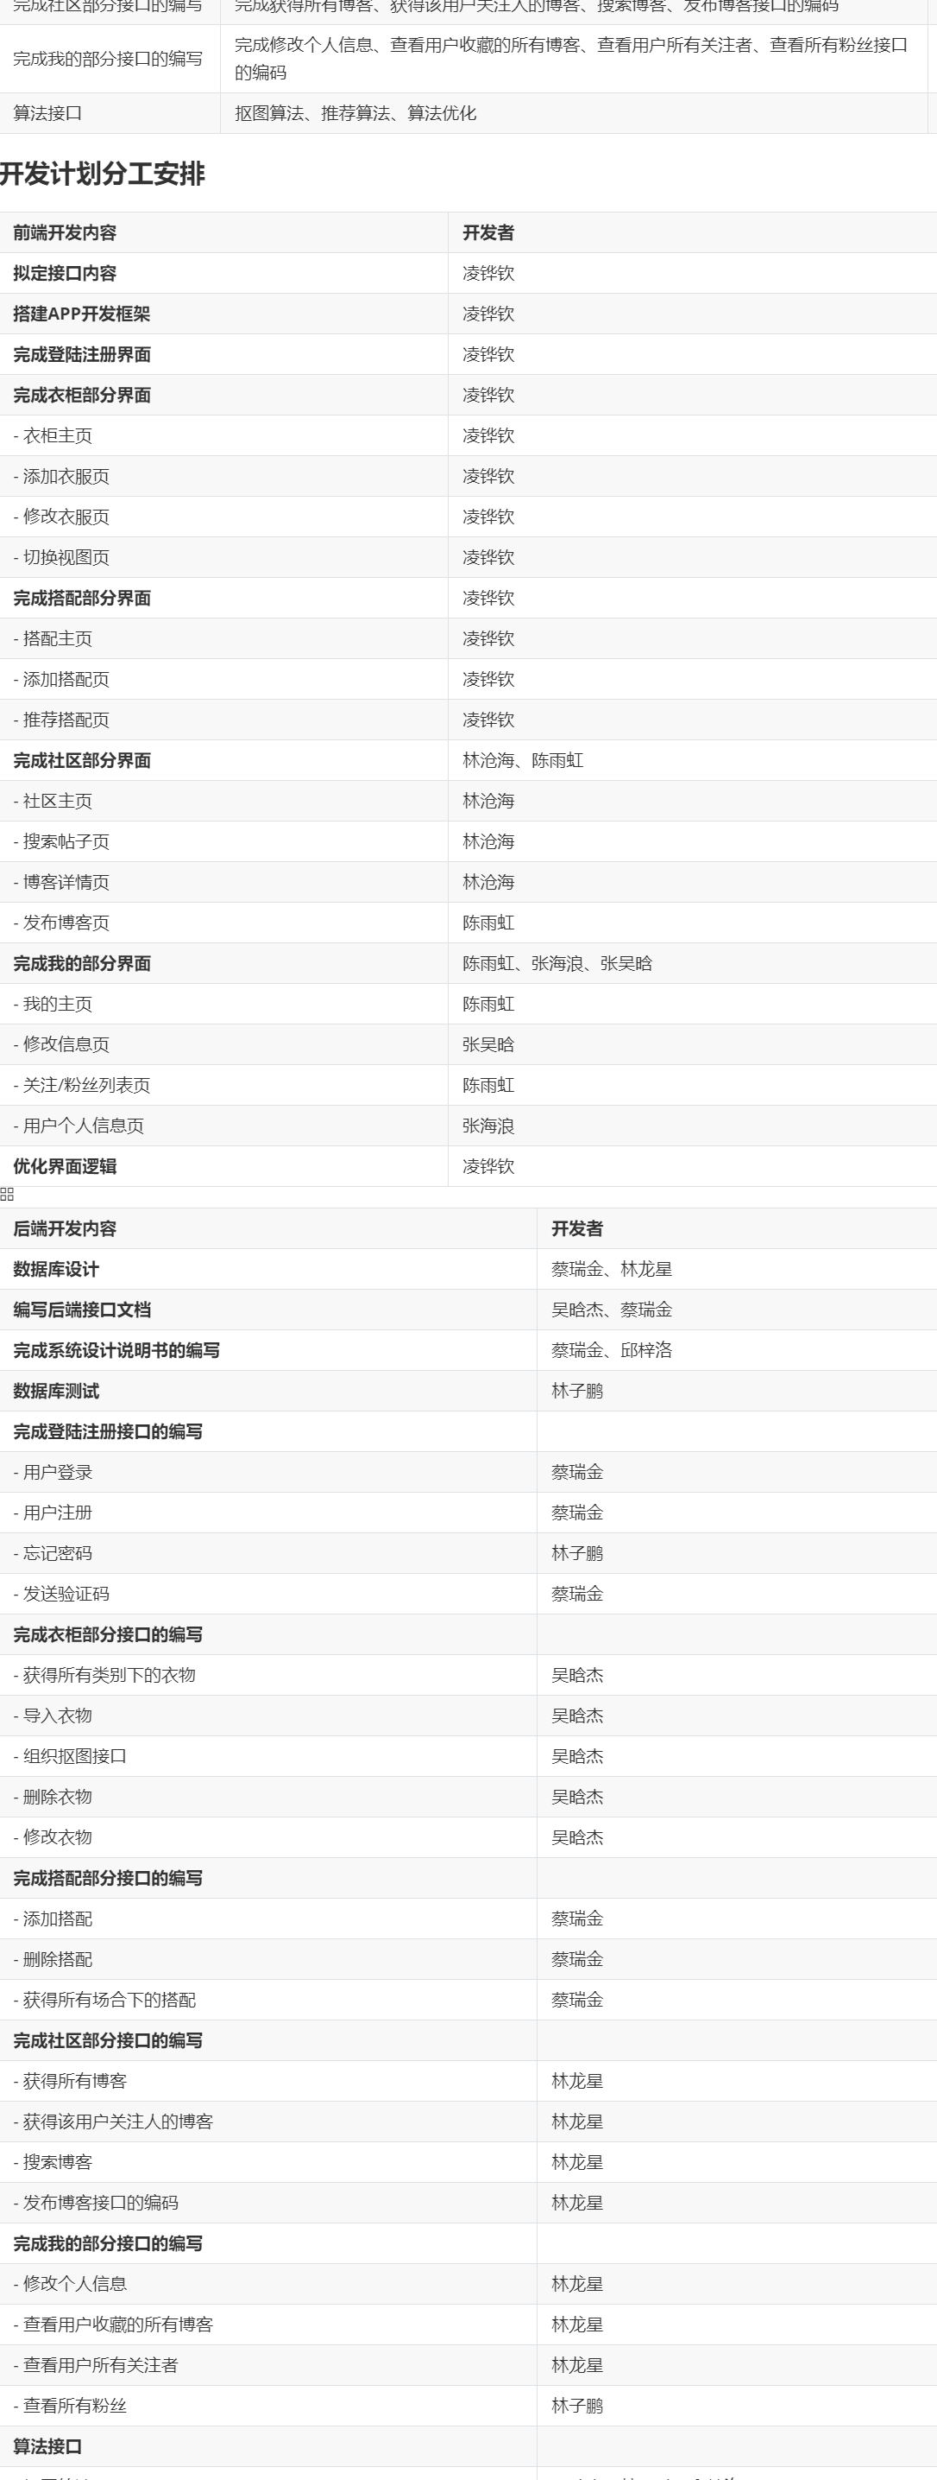
开发计划分工安排

Slide 50
开发计划分工安排

Slide 51
开发计划分工安排

Slide 52
开发计划分工安排

Slide 53
开发计划分工安排

Slide 54
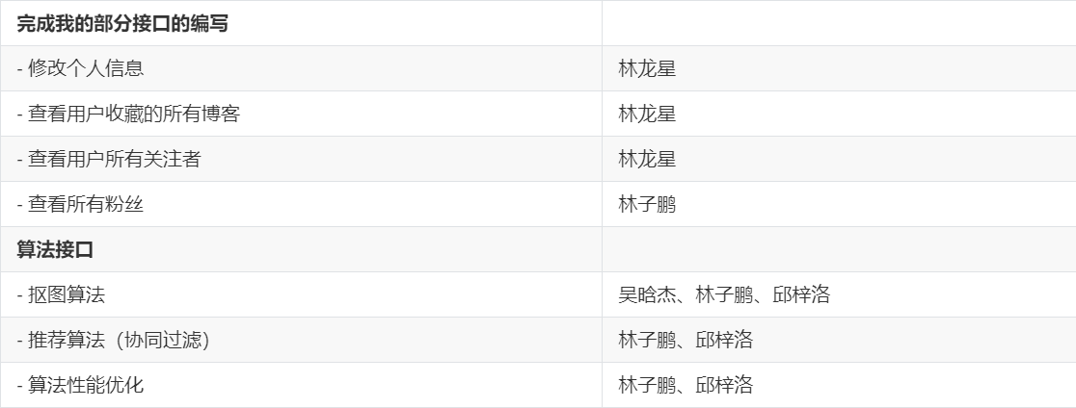
开发计划分工安排

Slide 55

Thanks!

